Slide 1
Supply chain management (scm)
Réalisé par:
Hajer Bettayeb
Mohamed Amine Missaoui

Slide 2
Définition:
Le Supply Chain Management, SCM, est l’ensemble des activités nécessaires pour planifier le contrôle et exécuter le flux d'un produit depuis le premier fournisseur jusqu'au client final.
Le SCM a pour objectif d'évaluer les besoins, les disponibilités et les capacités de chaque maillon de la chaîne logistique et de fabrication, afin de mieux les synchroniser et servir les clients dans les meilleures conditions possibles.
Elle permet d'améliorer les flux et les délais tout en maîtrisant les coûts.

Slide 3
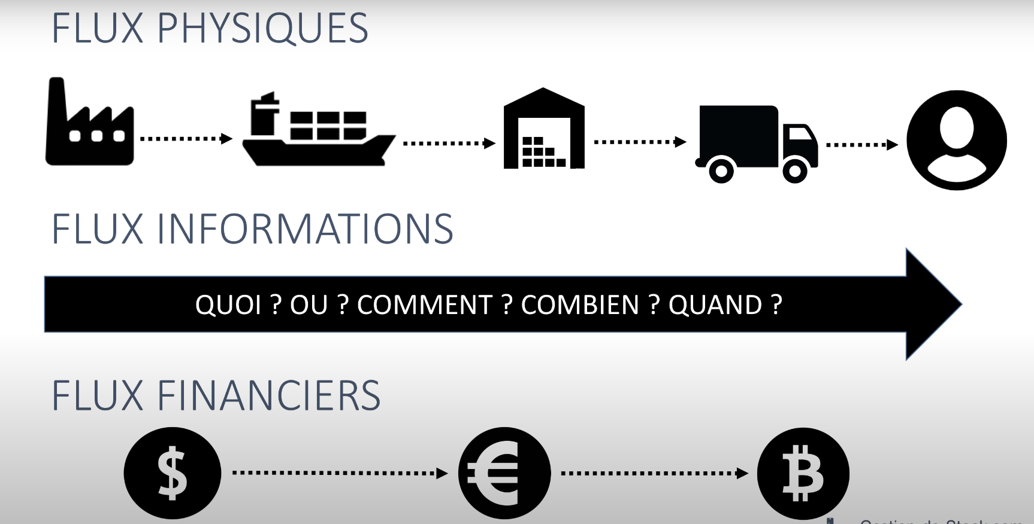

Slide 4
Les enjeux :
Les acteurs de la chaîne d’approvisionnement gèrent le flux de matières et de marchandises afin de piloter plusieurs éléments indispensables au bon fonctionnement de l’entreprise.
Premièrement les différentes ressources humaines en interne doivent être managées afin de tirer le meilleur de chaque poste. À cela s’ajoutent les ressources externes que sont les fournisseurs, les entrepôts, les transporteurs ou encore les magasiniers. Une bonne relation doit être entretenus avec les acteurs de chaque entités car une bonne collaboration est primordiale ici.

Slide 5
Viennent ensuite les différents services inhérents au bon fonctionnement de la supply chain tels que : la planification, l’emballage,la manutention, le magasinage, l’export, le transport, les douanes, la facturation ou encore les litiges. En complément de cela, la gestion des éléments nécessaires à ces services doit être assurée : les infrastructures de stockage, les entrepôts, les outillages, les machines et véhicules ainsi que les carburants et autres sources d’énergies nécessaires à leur fonctionnement doivent être prises en compte
Comme évoqué précédemment, la chaîne d’approvisionnement représente un facteur décisif dans la compétitivité prix ou hors prix et peut être à l’origine d’un avantage concurrentiel déterminant par rapport aux autres compétiteurs du marché.

Slide 6
Les coûts associés à la supply chain peuvent également très vite déraper et tout simplement couler les résultats d’une entreprise. Il s’agit ainsi d‘anticiper au plus possible les éventuels risques pouvant affecter le système et provoquer des surcoûts imprévus. La marge bénéficiaire de l’entreprise dépend ainsi grandement de ces coûts.
Les coûts font par ailleurs partie intégrante des objectifs de productivité établit par la direction. Il n’est pas rare que les budgets supply chain soient considérables pour atteindre ces objectifs.

Slide 7
COMPOSITION & STRATEGIE
Une gestion efficace de la logistique optimise directement la gestion des flux physiques entrants et sortants, et augmente la satisfaction des clients. Il est possible de mettre en place une stratégie véritablement efficace.
La chaîne logistique regroupe l’ensemble des étapes, de la réception de l’ordre de commande à la livraison finale au client.
La chaîne logistique regroupe l’ensemble des étapes, de la réception de l’ordre de commande à la livraison finale au client.

Slide 8
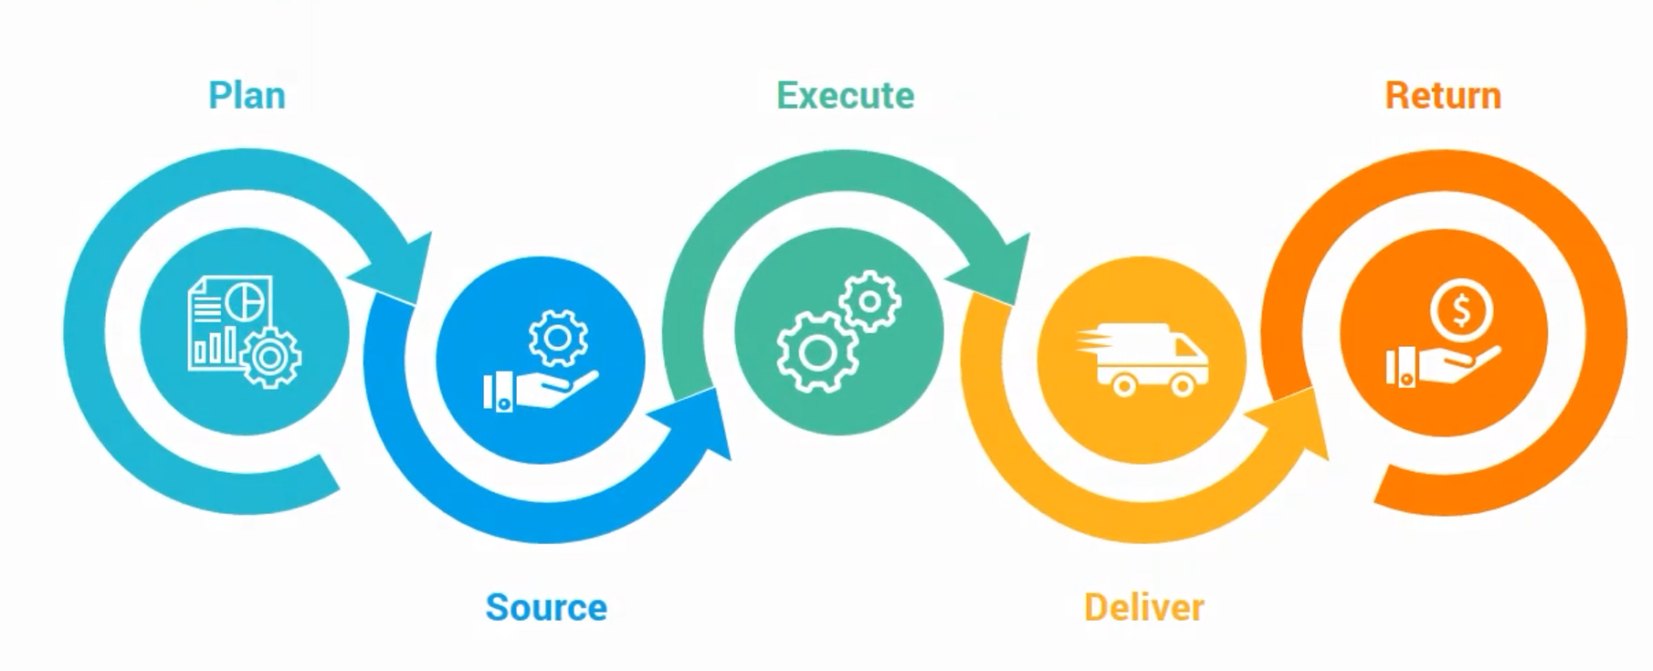
Exécution
Gain
Distribution

Slide 9
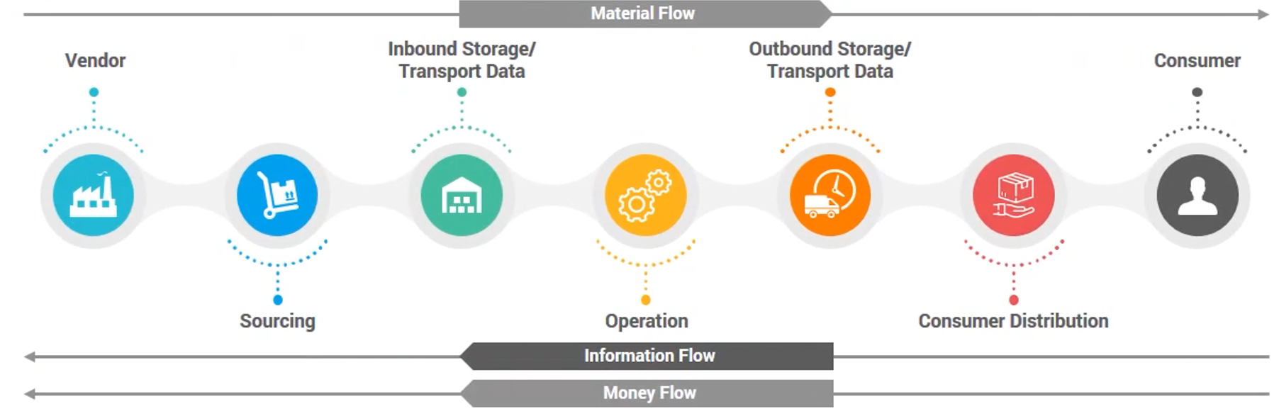
Fournisseur
Stock entrant
Stock sortant
Client
Approvisionnement

Slide 10
Stratégie logistique : en quoi cela consiste-t-il ?
Le supply chain management désigne l’ensemble des outils et des méthodes à la disposition des entreprises pour optimiser les performances de la chaîne logistique. L’objectif est de proposer les meilleurs produits au prix de plus bas et dans les meilleures conditions (délai de livraison, rareté des ruptures de stock, etc.) Le point clé à ne pas perdre de vue est le suivant : établir une quantité raisonnable de processus efficaces pour être le plus compétitif possible.

Slide 11
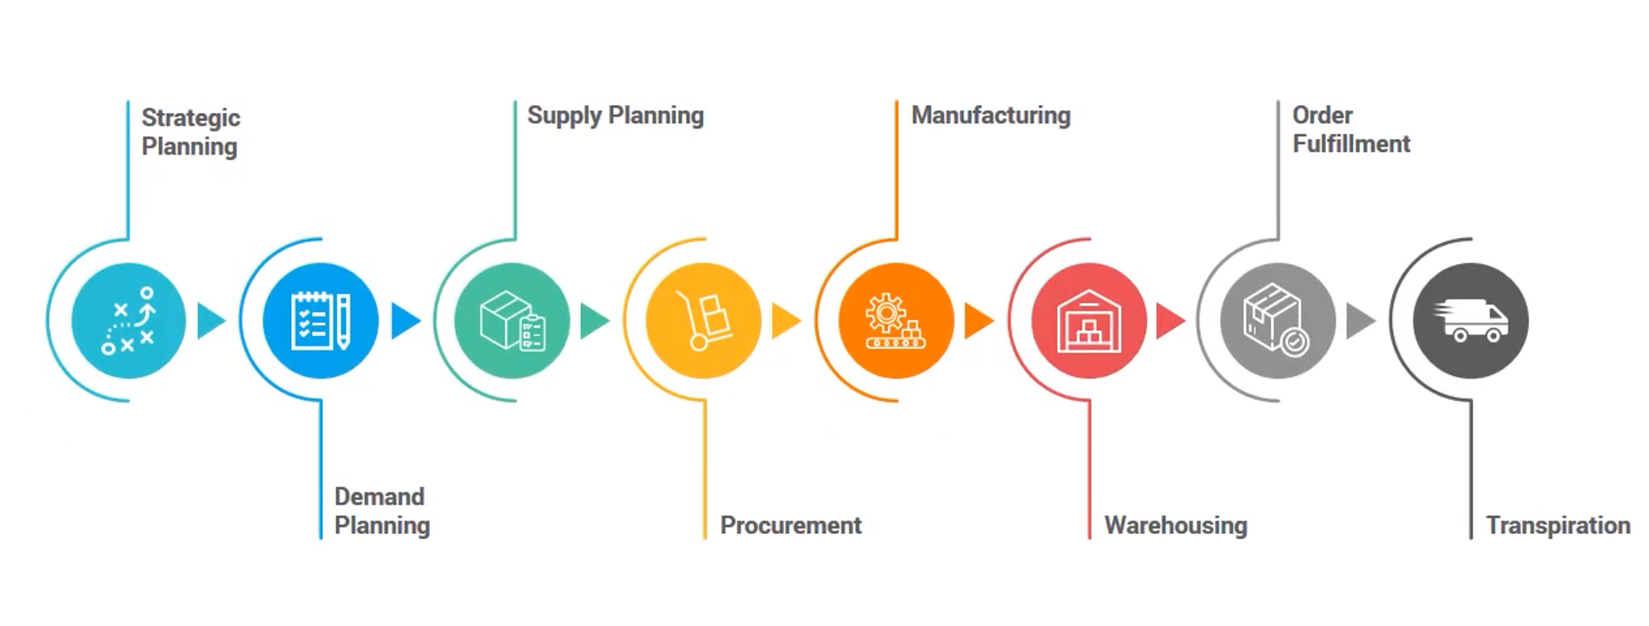

Slide 12
Quelles sont les étapes à suivre pour la mettre en place ?
La chaîne logistique englobe tout le processus de production et ne laisse aucun détail au hasard. Il convient d’effectuer un audit préalable de chaque étape de la supply chain pour identifier tous les points de blocage, ou de ralentissement dans son exécution.
L’adéquation entre les attentes des clients et les produits que vous proposez
La gestion de vos relations clients et fournisseurs
La distribution des biens, et particulièrement la livraison au moment de remettre vos marchandises au transporteur, et ce jusqu’au consommateur.
La gestion des stocks

Slide 13
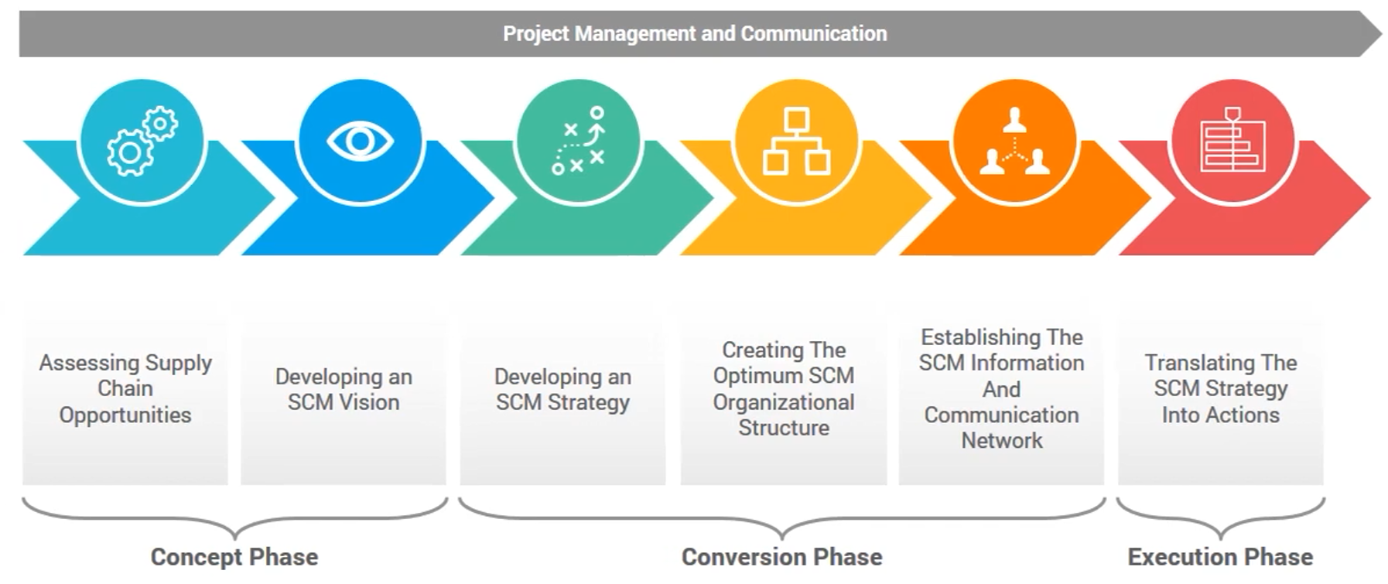
Gestion du projet et communication
Créer une structure organisationnelle
Créer les réseaux de communication et d’information pour la SCM
Évaluer les opportunités du chaine d’approvisionnement
Développer la vision du SCM
Développer une stratégie
Passer en action
Phase de conception
Phase de conversion
Phase d’éxecution

Slide 14
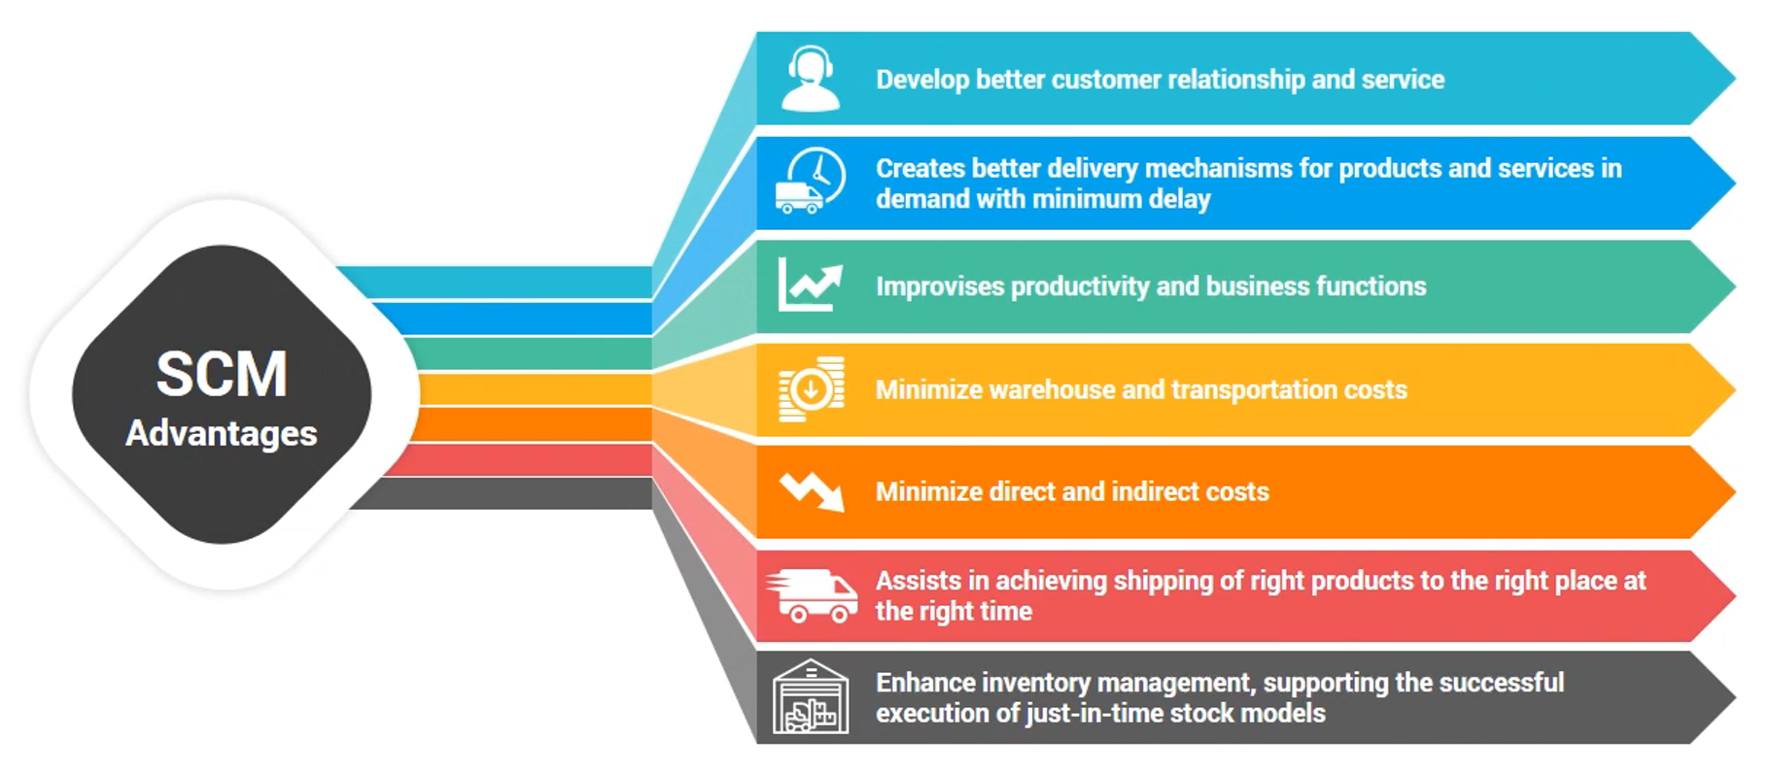
Développer les relations avec les clients et un meilleur service
Développer les mécanismes de livraison des produits et services avec un minimum de délais
Améliorer la productivité et le fonctionnement commercial
Minimiser les couts de production et du transport
Minimiser les dépenses directes et indirectes
Minimiser les erreurs de distribution
Améliorer la gestion des stocks

